Slide 1
Personnalisations HTML
Symposium Koha – juin 2024 –MMSH
Aurélie Bérut, Enssib

Slide 2
La personnalisation des interfaces
Au commencement …

Slide 3
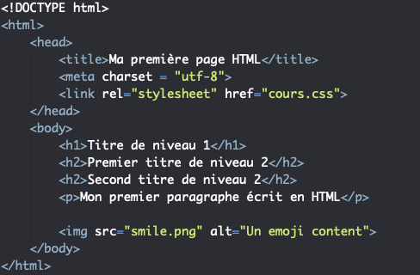
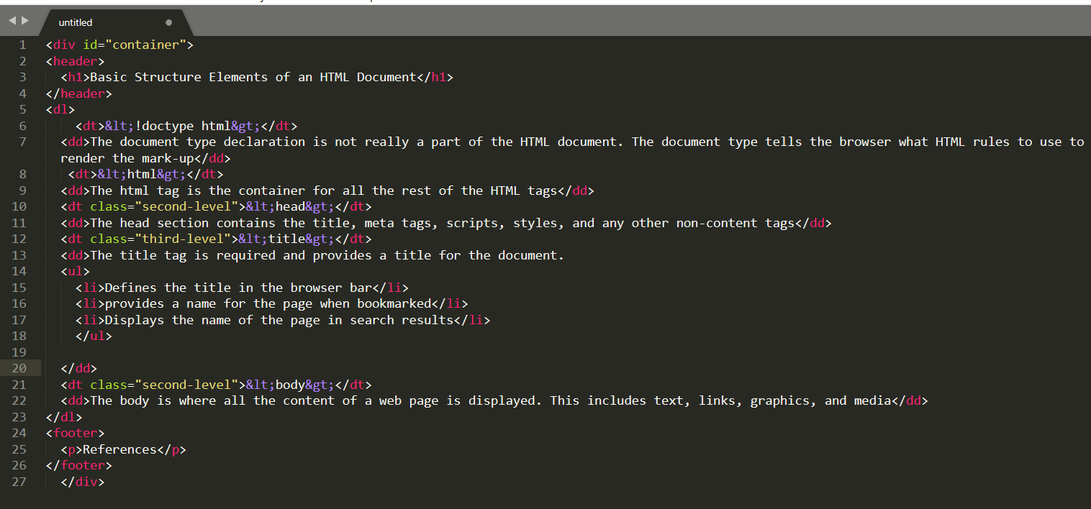
La personnalisation des interfaces
Au commencement …
Même pas peur !

Slide 4
La personnalisation des interfaces
WYSIWYG : « What You See Is What You Get » = « ce que vous voyez est ce que vous obtenez ».
Préférence système AdditionalContentsEditor :

Slide 5
L’interface professionnelle
Des possibilités d’ajout de contenu en bonne route (v23.11) :
StaffAcquisitionsHome > le contenu apparaîtra au bas de la page principale du module Acquisitions
StaffAuthoritiesHome > module Autorités
StaffCataloguingHome > module Catalogage
StaffListsHome > module Listes
StaffPatronsHome > module Adhérents
StaffPOSHome > module Point de vente
StaffSerialsHome > module Périodiques

Slide 6
L’interface professionnelle : exemple
Exemple en 3 étapes (base de test 23.11 Biblibre) :
Module Outils >
Créer une annonce
Créer une page : copier l’URL de la page
Relier la page de contenu à l’annonce avec URL

Slide 7
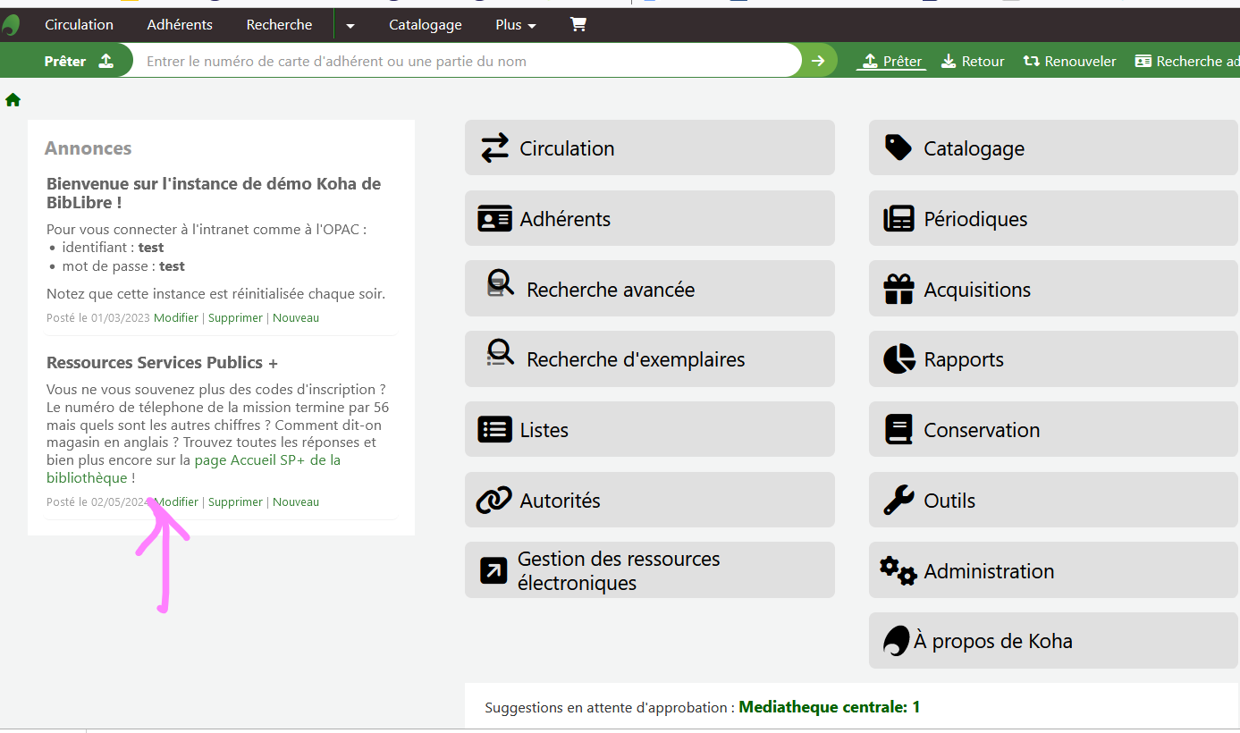
L’interface professionnelle : exemple

Slide 8
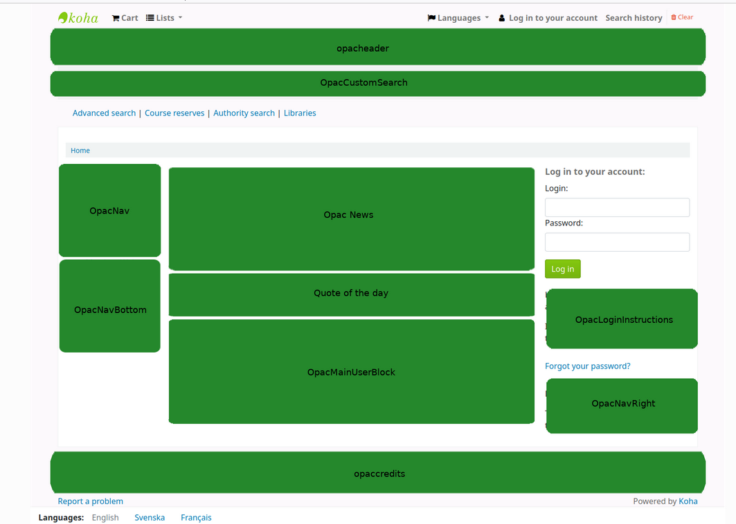
L’OPAC : page d’accueil

Slide 9
L’OPAC : page d’accueil
Tous les blocs sont gérés dans le module Outils > Personnalisation HTML
sauf les annonces et la citation du jour
opacheader : entête
OpacCustomSearch : contenu qui remplacera la barre de recherche simple à l’OPAC
OpacNav : section de gauche (au-dessus du menu dans le compte lecteur)
OpacNavBottom : section de gauche (sous le menu dans le compte lecteur)
Opac News : annonces, module Outils > Annonces, section du centre 1/3
Quote of the day : citation du jour, module Outils > Éditeur de citations, section du centre 2/3
OpacMainUserBlock : section du centre 3/3
OpacLoginInstructions : section de droite, sous la boîte de connexion
OpacNavRight : section de droite
opaccredits : pied de page

Slide 10
L’OPAC : messages explicatifs
ArticleRequestsDisclaimerText : contenu de l’avis de non-responsabilité pour les demandes d’articles (respect des droits d’auteur).
CatalogConcernHelp : texte d’aide qui apparaît lorsqu’un utilisateur signale un problème de catalogage, Un contenu par défaut est proposé.
CatalogConcernTemplate : exemple de message de signalement de problème de catalogage, pour montrer aux utilisateurs comment remplir le rapport. Un contenu par défaut est proposé.
OpacLibraryInfo : informations sur la bibliothèque qui apparaît dans la page « Bibliothèques » de l’OPAC et dans le tableau des exemplaires à l’OPAC
OpacMoreSearches : contenu ajouté au menu de recherches supplémentaires dans la notice détaillée.
OpacMySummaryNote : contenu affiché dans le haut du dossier d’utilisateur
OpacSuggestionInstructions : contenu qui remplacera le texte en haut du formulaire de suggestion.

Slide 11
L’OPAC : les bonnes idées de Gladys Cathelain
OpacCustomSearch : intégrer une boite de recherche outil de découverte en copiant le code à la place de la recherche catalogue:
OpacLibraryInfo : ajouter l’affichage dynamique des horaires d’une bibliothèque en intégrant le code du widget Affluences :

Slide 12
L’OPAC : exemple 1
Exemple (Base de test Tamil 23.11: Intranet et Opac) :
Penser à s’adapter à sa feuille de style : opacheader et OpacCustomSearch

Slide 13
L’OPAC : exemple 2
Exemple (Base de test Tamil 23.11 : Intranet et Opac) :
Contenus personnalisés par langue : OpacNavBottom
Personnalisation HTML : sélectionnez la localisation OpacNavBottom et l’onglet English (en)
Pages : sélectionnez la localisation OPAC et intégrez une vidéo en collant son code source <> dans l’onglet English (en)
Copiez l’URL de la page et collez-le dans OpacNavBottom
Créer d’autres contenus en français dans les onglets Français (fr-FR)

Slide 14
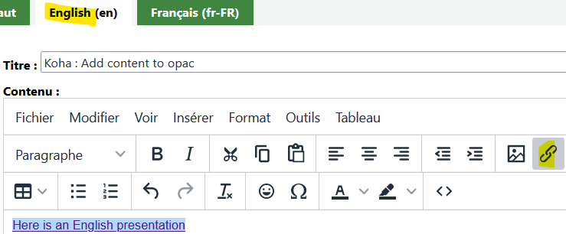
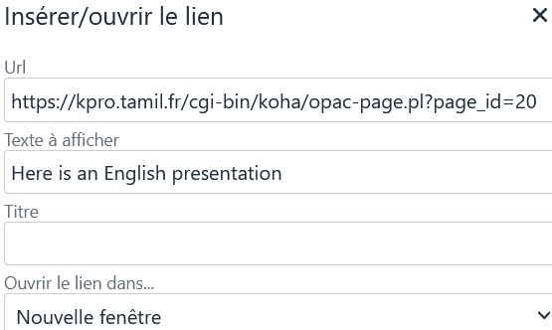
L’OPAC : exemple 2
Exemple (Base de test Tamil 23.11 : Intranet et Opac) :
Contenus personnalisés par langue : OpacNavBottom
1 2 3

Slide 15
Recommandations
Date de publication : date à partir de laquelle le contenu sera affiché. Cette date peut être dans le futur. Mettre la date du jour pour afficher immédiatement.
Date d’expiration : date à laquelle le contenu ne sera plus affiché. Laisser vide pour que le contenu soit toujours affiché.
S’affiche en position x : chiffre qui indique la position d’affichage du contenu. 0 = première position. S’il y a plusieurs 0, le plus récent sera affiché en premier.
Onglet « Par défaut » : ce contenu s’affiche pour toutes les options de langue, sauf si un contenu spécifique de langue a été enregistré.
Lien vers serveur partagé : impossible pour des raisons de sécurité

Slide 16
Pour aller plus loin
Manuel Koha
https://koha-community.org/manual/latest/fr/html/tools.html#html-customizations
https://koha-community.org/manual/latest/fr/html/tools.html#news
https://koha-community.org/manual/latest/fr/html/tools.html#quote-editor
InLibro
https://inlibro.com/knowledge-base/ajouter-du-contenu-personnalise-a-lopac/
https://inlibro.com/knowledge-base/ajouter-une-page-a-lopac/
Gladys Cathelain : Manage Pages in Koha OPAC
https://www.youtube.com/watch?v=WVuYQOdnykc&t=4047s
Yves Tomic : Personnalisation de l'OPAC XHTML, CSS, JQUERY, XSLT, XML
https://koha-fr.org/kohala/wp-content/uploads/2017/10/symposium_koha_2013_customization.pdf
Personnalisation de l'OPAC Koha (notes de formation 2018)
https://koha-fr.org/kohala/wp-content/uploads/2018/11/Notes-personnalisation-opac-Sylvain.pdf
Merci pour votre attention ! Des questions ?

